Slide 1


好玩的网站
个人分享
何卫东

Slide 2
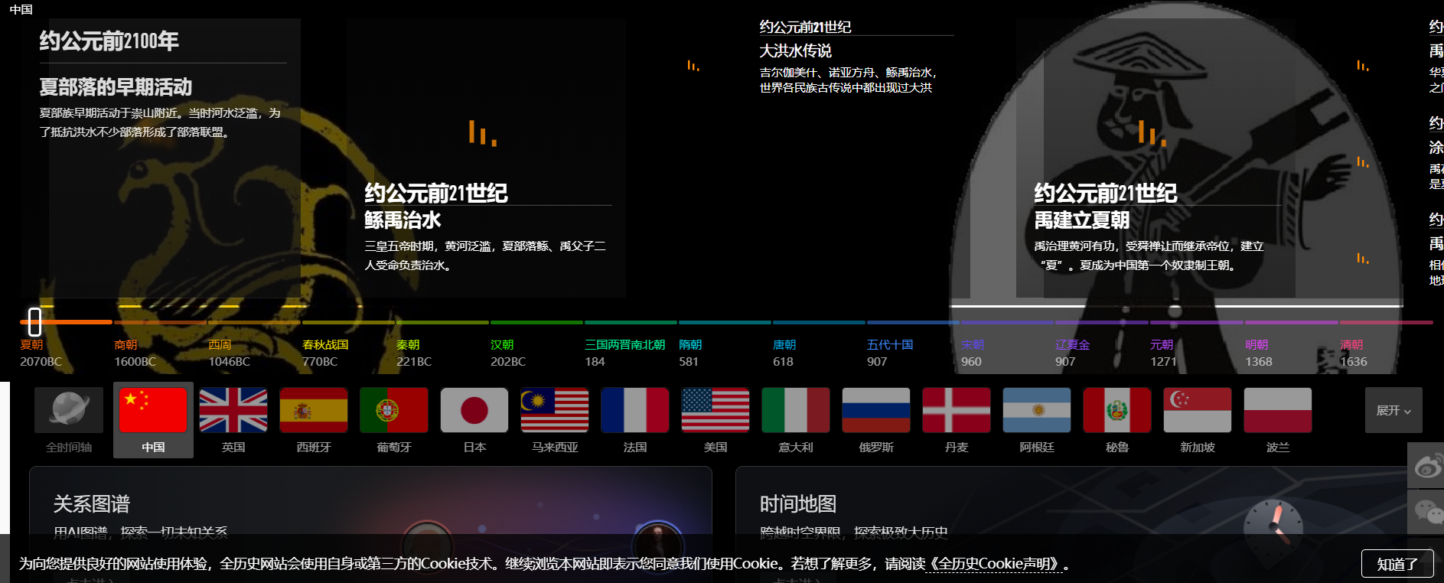
全历史
https://www.allhistory.com/
将人类的历史压缩在一跳事件轴,并且拥有各种关系图铺 ,如果你想学习或者了解某段历史,它是非常强大的网站

Slide 3

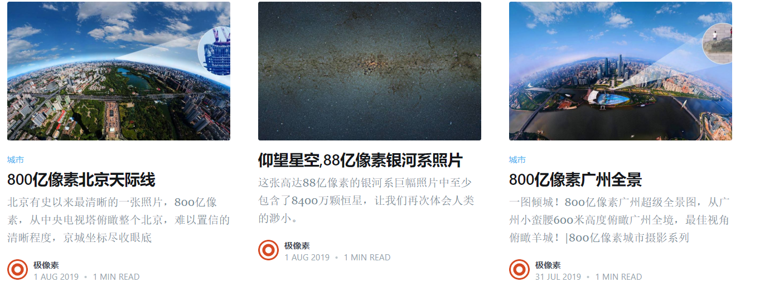
极像素
https://www.sigoo.com/
超高像素看世界

Slide 4

小霸王
https://www.yikm.net/
小霸王，其乐无穷
愿我们找回童年的快乐,
支持手柄,键盘,当然手柄最舒服

Slide 5
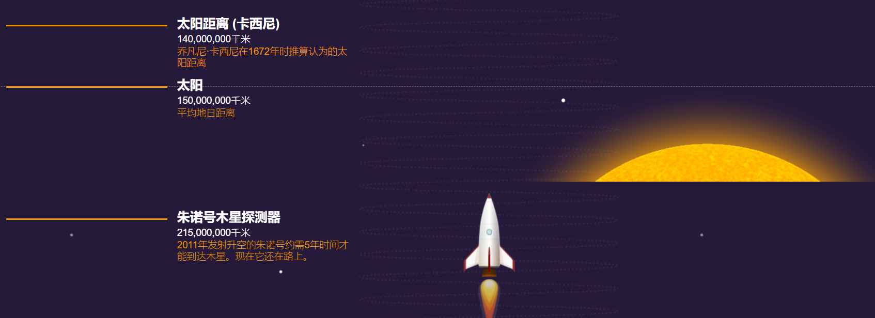

天空有多高
http://www.secaibi.com/howbigisspace/
操控一个火箭,无限的向外太空飞行, 期间会显示各种有记录的高度节点

Slide 6

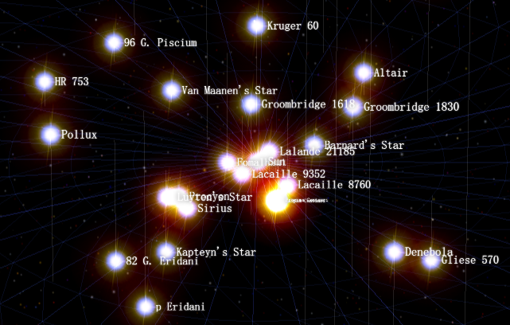
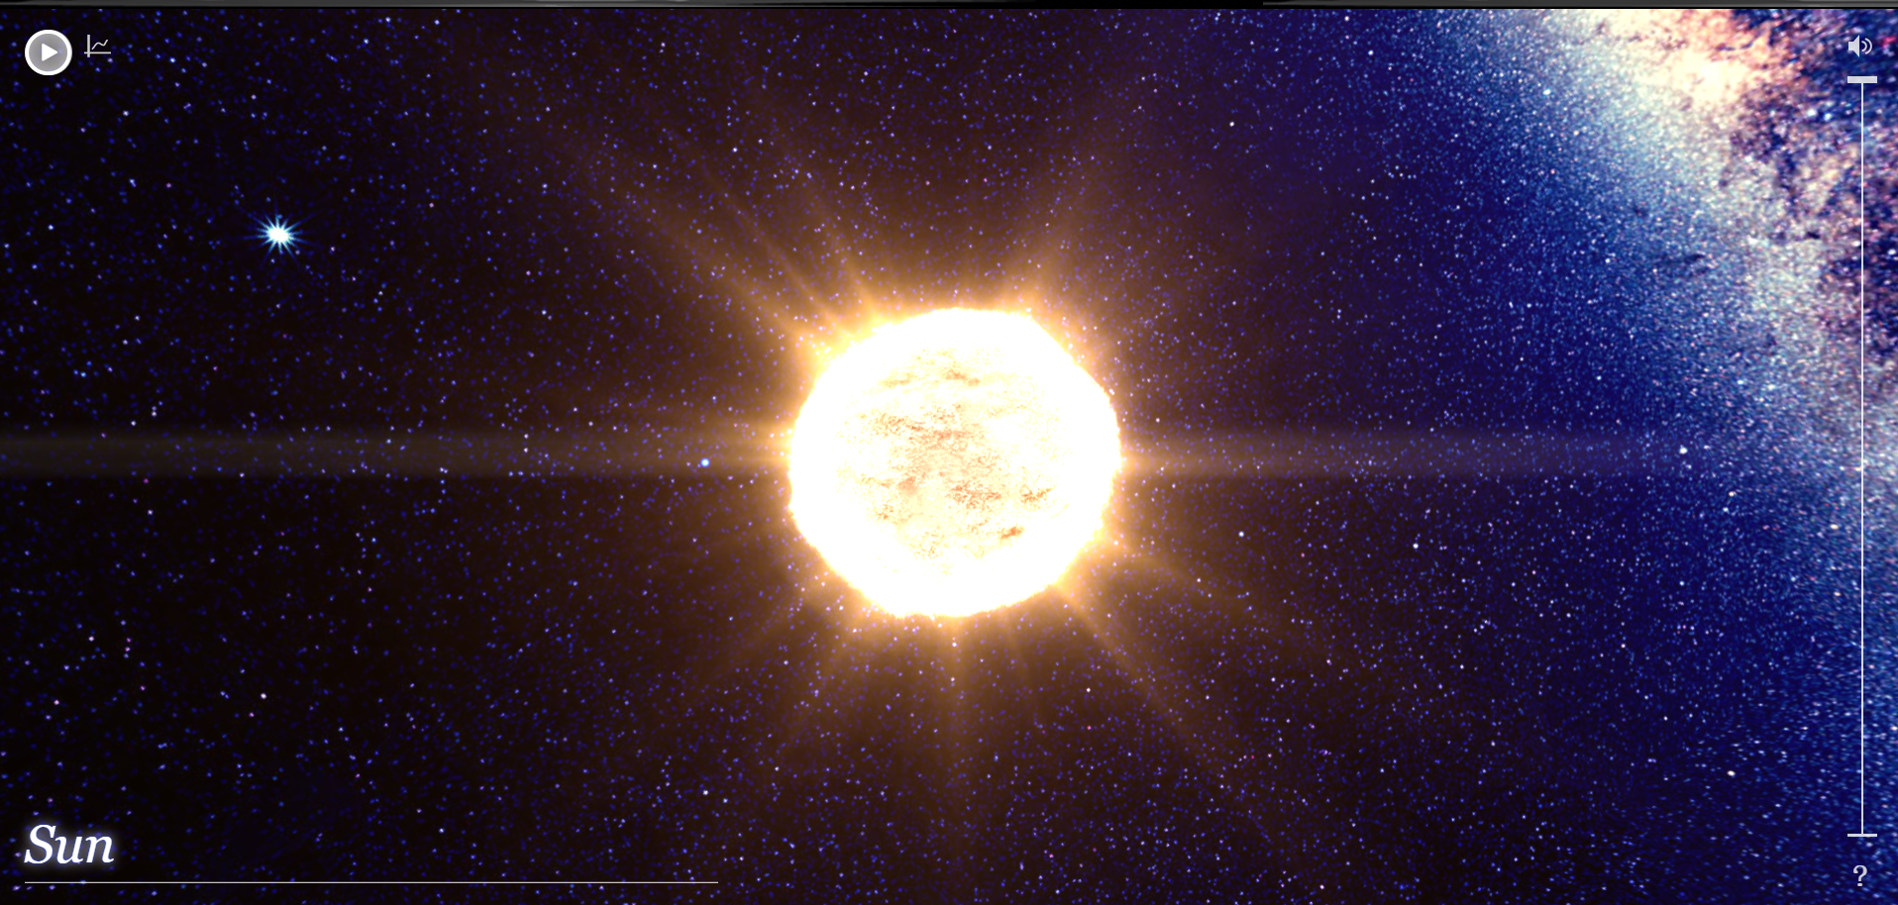
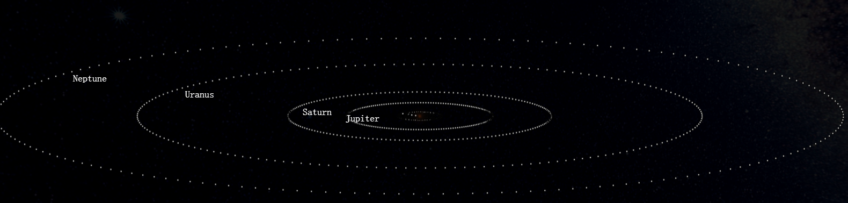
1000stars
http://stars.chromeexperiments.com/
无限放大的银河系! 很有意思,感受到人类的渺小,地球不配被放大.

Slide 7

致美化
https://zhutix.com/
电脑美化就一个壁纸? NO
这个网站可以直接给你电脑换个皮肤 (图标,鼠标指针,字体,壁纸,开始按钮,window开始菜单)

Slide 8

一起来看海
https://seaside-station.com/region/hokkaido/
各种各样的海

Slide 9
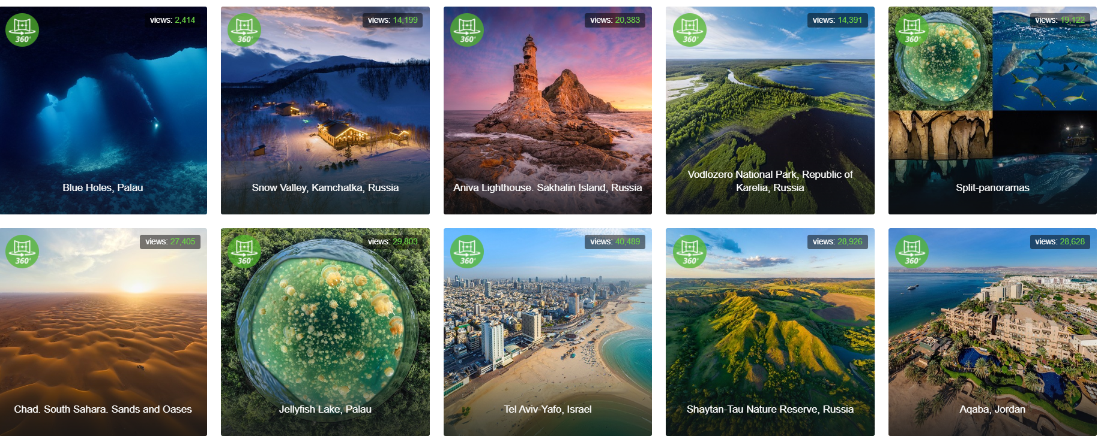
云旅游 !(超级超级强)
http://www.airpano.com/360photo_list.php
全世界!各种各样的美景,包括视频, 玩一天都不够
最强的是这网站为了给你看到海底视频,九个潜水员下水喂鲨鱼的视频也给你拍

Slide 10
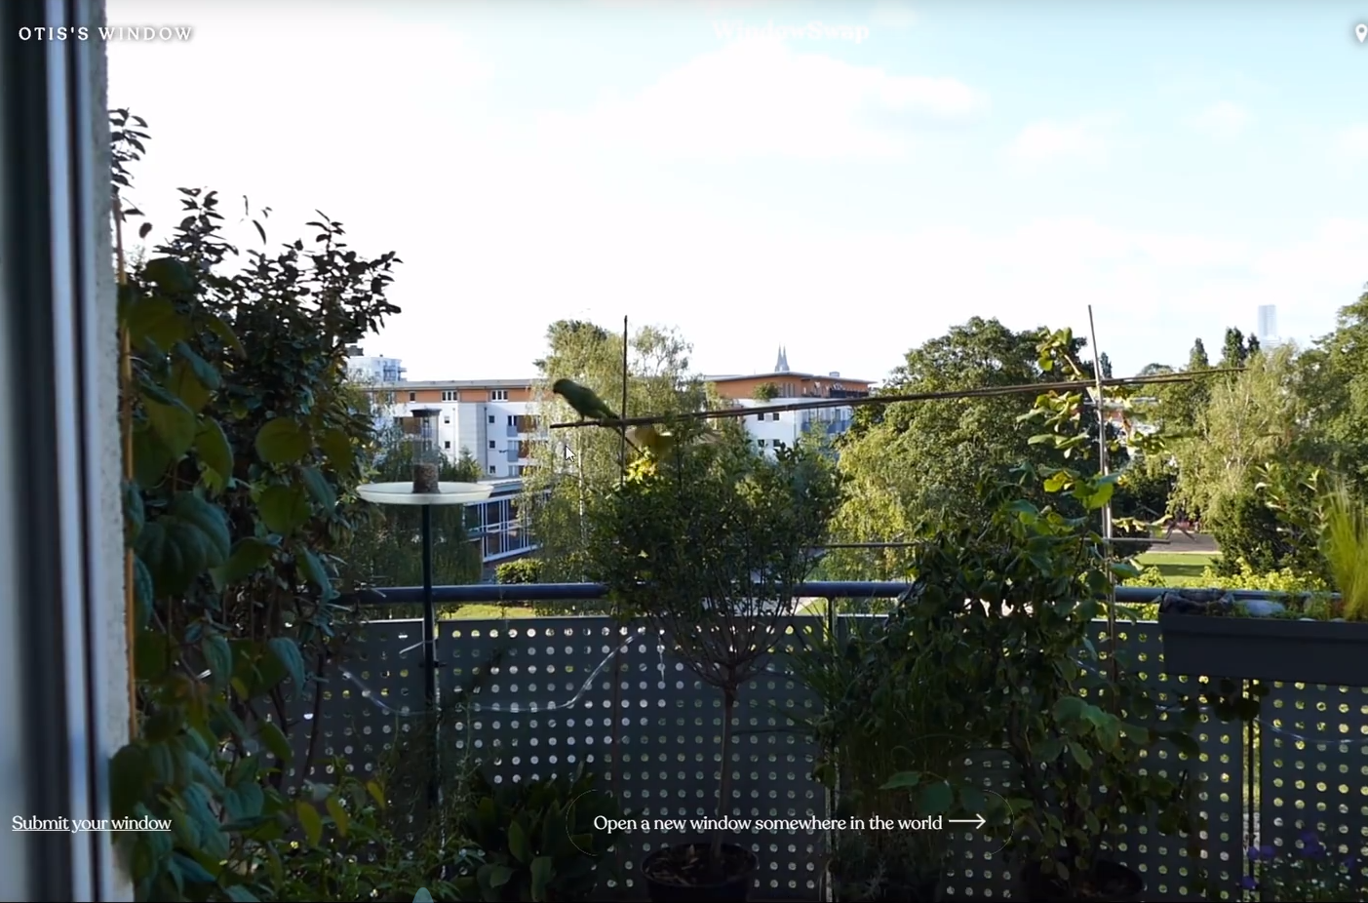
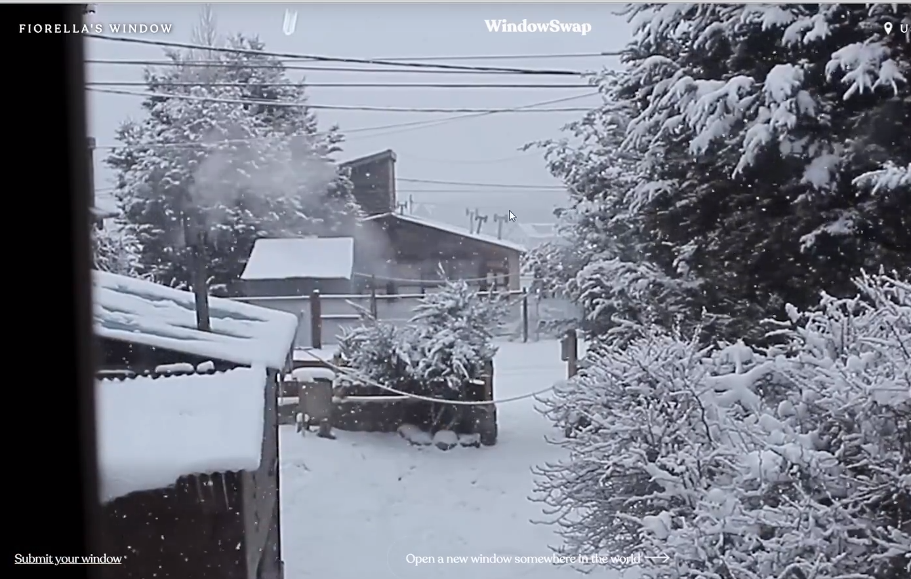
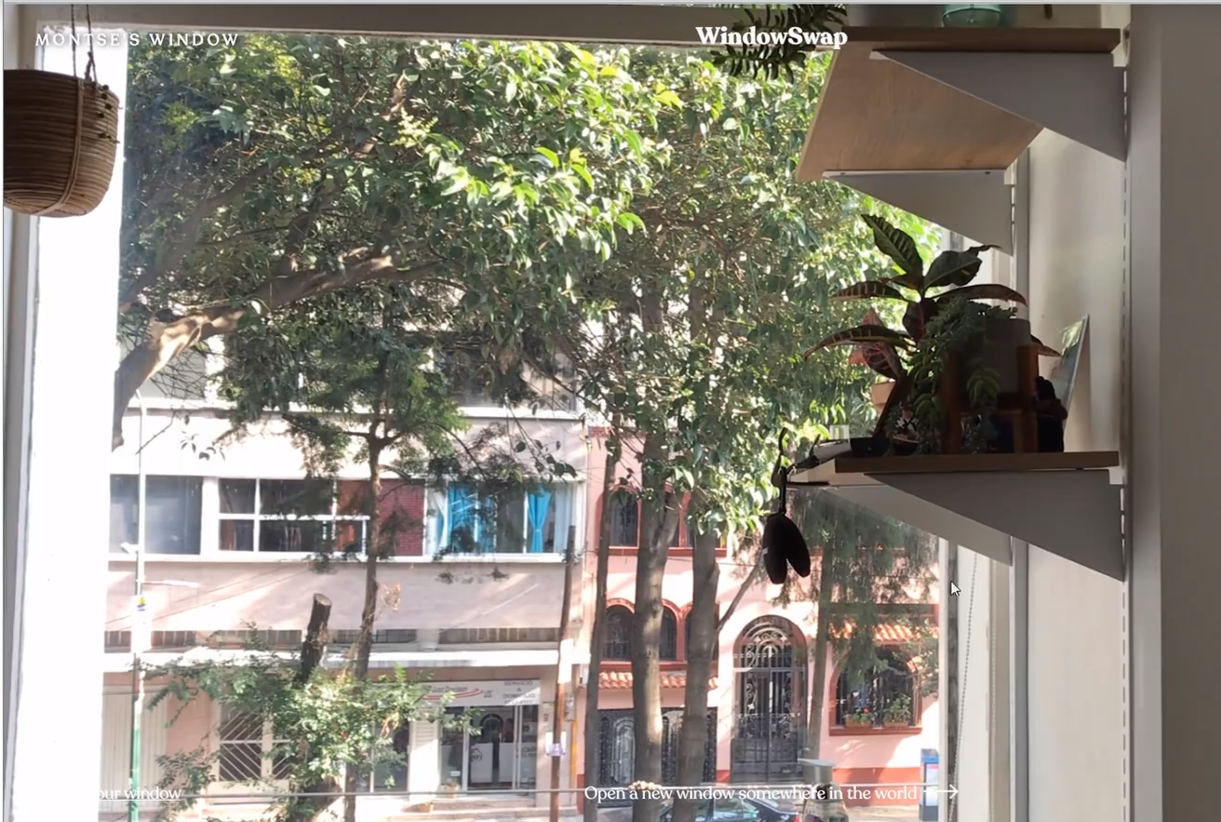
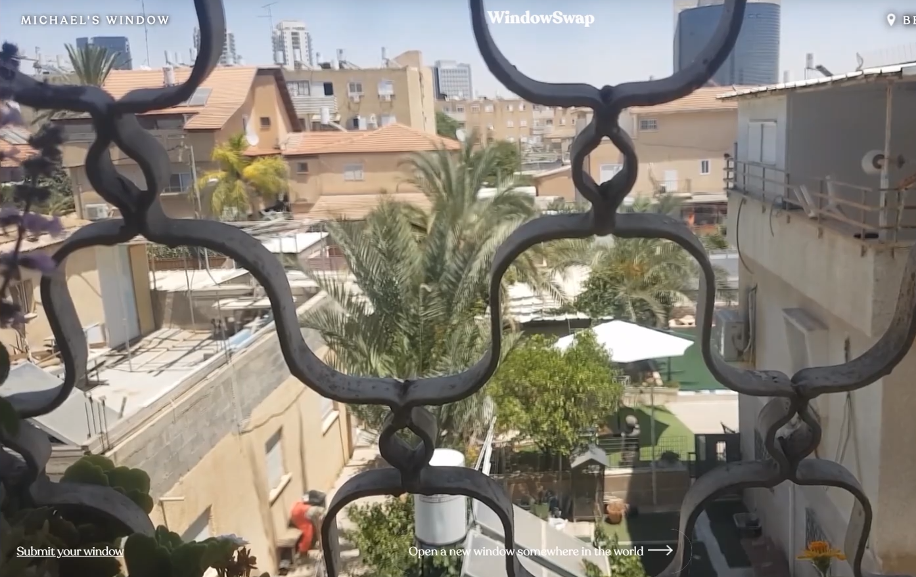
开窗户
https://window-swap.com/
疫情期间两个外国人制作的网站, 内容是每个人都可以上传自己窗外的图片/视频 , 玩这个网站就像开盒子一样,你永远不知道你下一个打开的是处于世界的那个地方

Slide 11
感谢聆听

